Slide 1
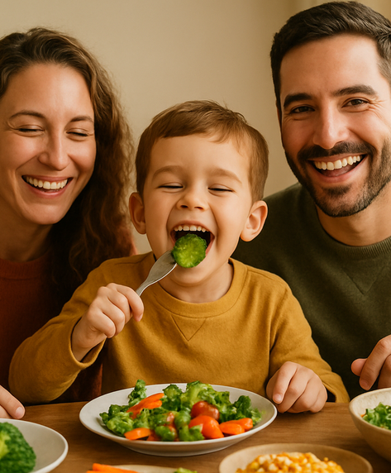
O Fim da Briga para Comer Alimentos Saudáveis
Um guia prático para ensinar seu filho a comer frutas, legumes e verduras sem precisar fazer “aviãozinho” ou "chantagens"!
Madeleine Almeida
@nutrimadeleine

